Slide 1
网站变更监控自动报告
新华网-首页
2026-04-20 19:52:58

Slide 2
分析结论
1. **近期活跃度较低**：过去7天仅记录到1次数据更新（5条变更），整体内容变动频率不高，可能处于信息维护的平稳期。
2. **热点内容集中**：近30天最受关注的记录为“习近平同沙特王储兼首相穆罕默德通电话”（累计4次关联更新），显示外交类议题近期占据内容焦点。
3. **整体更新规模有限**：历史累计变更总量为5条，结合近期数据来看，系统或平台的内容更新量级较小，可能属于轻量级信息项目。

Slide 3
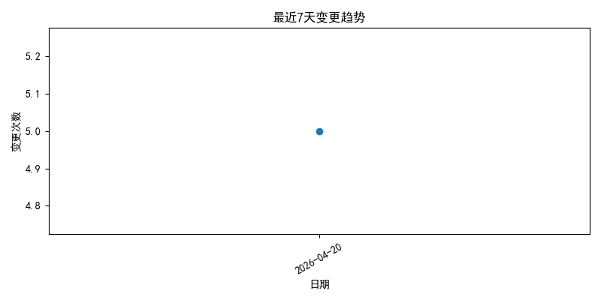
source_33_20260420_195258_trend.png

Slide 4

source_33_20260420_195258_cumulative.png

Slide 5
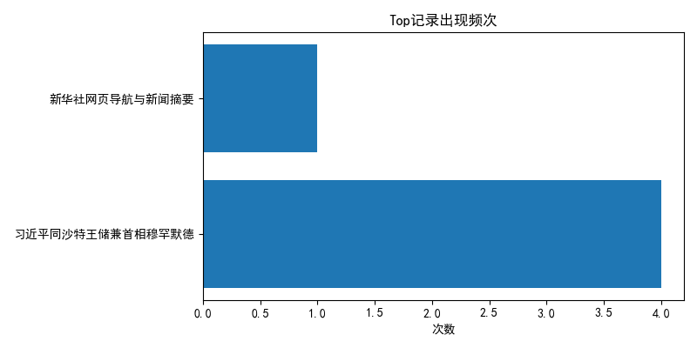
source_33_20260420_195258_top.png

